Slide 1

муниципальное бюджетное общеобразовательное
учреждение «Лицей»
НЭБ.Дети – это просто!
Сценарий интерактивного библиотечного урока-практикума
Составила:
Козак И.Н.
методист
Арзамас, 2025

Slide 2
Введение
Национальная электронная детская библиотека (НЭДБ) – бесплатная еженедельно пополняемая коллекция оцифрованных книг, журналов, газет, диафильмов из фондов Российской государственной детской библиотеки, библиотек-партнеров, частных коллекций. Она была основана в 2012 году. В 2024 году переименована в НЭБ.Дети.
В детской электронной коллекции НЭБ.Дети представлены наиболее
значимые произведения для детей и подростков, вошедшие в круг детского чтения, оформленные лучшими отечественными художниками-иллюстраторами, а также
материалы, являющиеся ярким отражением культурологических, художественных и
исторических, педагогических
политических, процессов,
происходивших в нашей стране в различные исторические периоды. Большая часть оцифрованных материалов находится в свободном доступе и не требует регистрации на сайте. Для просмотра книг, находящихся под охраной авторского права, необходима регистрация. Часть изданий доступна для чтения только из помещений библиотек, в которых открыты виртуальные залы НЭБ.Дети.
Электронная библиотека помогает решать проблемы сохранности старых и ветхих книг, а также дает возможность всем желающим на легальной основе
познакомиться с лучшими образцами книг для детей, о детях, о детском чтении, изданными в разные годы. Принадлежность материалов НЭБ.Дети разным эпохам – от середины XVIII до настоящего времени – позволяет проследить историю развития русской детской литературы и других видов произведений для детей.
Наряду с электронными коллекциями других крупных библиотек страны НЭБ.Дети стала неотъемлемой частью государственной информационной системы. Цель данного пособия заключается в том, чтобы поделиться с коллегами опытом проведения библиотечного урока-практикума для школьников о том, как пользоваться детской электронной библиотекой НЭБ.Дети: как найти книгу (журнал, рассказ и т. п.) по фамилии автора, по названию, по дате издания, ключевому слову, а также как почитать эти книги, не нарушая авторских прав. В пособии представлен примерный сценарий интерактивного мероприятия
«НЭБ.Дети – это просто!» для школьников 3–5 классов с конкретными заданиями по поиску документов.

Slide 3
СЦЕНАРИЙ
библиотечного интерактивного урока-практикума
«НЭБ.Дети – это просто!» для школьников 3–5 классов
Необходимое оборудование и материалы: проектор, экран, компьютеры или ноутбуки (по одному на команду).
Раздаточный материал: карточки с ребусом, карточки с заданиями, ручки, бумага для записей, ключи – карточки с отверстиями (сделать их просто: открываем нужную по заданию статью, прикладываем к монитору кальку,
обводим нужные буквы, вырезаем отверстия и переносим их на карточку из картона.
Ведущий: Здравствуйте, ребята! Сегодня мы познакомимся с детской электронной библиотекой (НЭБ.Дети). Ребята, а вы знаете, что такое электронная библиотека?
(Ответы детей).
Ведущий: Электронная библиотека – это огромное хранилище книг, журналов
и других документов, которые хранятся на компьютерах и доступны через Интернет. А как книги попадают в такое электронное хранилище?
(Ответы детей).
Ведущий: Правильно, книги переводят в электронный вид. Это означает, что
текст книги был отсканирован и преобразован в цифровой формат. Затем эту книгу можно читать на компьютере, планшете или телефоне. Такие книги и журналы называются «оцифрованные». Оцифровка книг позволяет сохранить их для будущих поколений, а также обеспечить пользователям доступ к электронной книге в любое время.
В 2012 году была создана Национальная электронная детская библиотека, сокращенно НЭДБ. В 2024 году переименована в НЭБ.Дети. Эта библиотека особенная, потому что в ней собраны старинные редкие книги и журналы для детского чтения. Можно увидеть, как выглядели самые первые издания любимых детских книг, читать книги, изданные в начале прошлого века, листать журналы, которыми зачитывались ваши бабушки и дедушки.

Slide 4
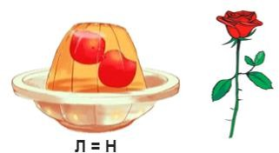
А еще в детской электронной библиотеке есть диафильмы. Диафильм – это плёнка, на которой размещены последовательно кадры какой-нибудь сказки или рассказа. Под каждым кадром обычно находится текст к нему. Так, последовательно переходя от картинки к картинке, зрители смотрят и читают сказку. Позже появились диафильмы без текста, со звуковым сопровождением. Диафильмы были популярны в те времена, когда еще не было компьютеров, а мультики можно было смотреть, только если их показывали по телевизору. Диафильмы смотрели с помощью специальных аппаратов – диапроекторов, в затемненной комнате с белой стеной, на которую проецировалось изображение. А сейчас с помощью детской электронной библиотеки посмотреть диафильм можно в любой момент!
(Ведущий показывает на экране основные разделы НЭБ.Дети, рассказывает, как осуществлять разные виды поиска по запросам внутри этих разделов).
Ведущий: Электронная коллекция НЭБ.Дети постепенно пополняется самыми интересными произведениями для детей. И пользоваться этой детской электронной библиотекой очень просто. (Ведущий предлагает детям разделиться на команды и выполнить задания. Команды должны быть небольшими – до 5 человек. Задания даются им поэтапно).
Задания
Ведущий: Итак, задание № 1. Вам необходимо разгадать ребус и с помощью получившегося слова найти в электронной
библиотеке название газеты.
Правильный промежуточный ответ на ребус:
«Женероза». (Сложные слова для этого задания выбраны не случайно: в результатах поиска по этим ключевым словам выходит только одна
Задание 1: ребус
газета). Затем нужно перейти в раздел «Газеты» НЭБ.Дети, в поисковой строке набрать получившееся слово.

Slide 5
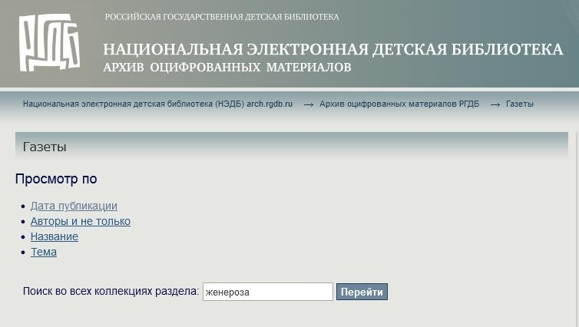
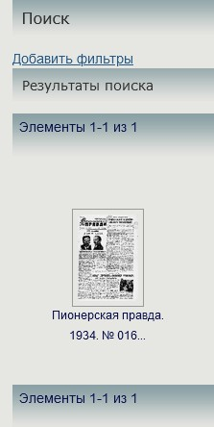
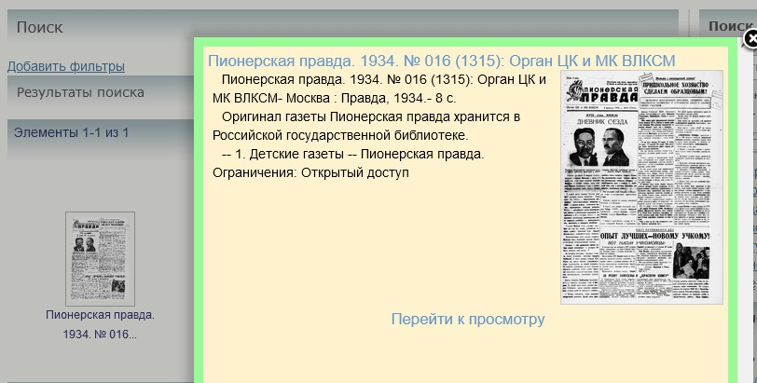
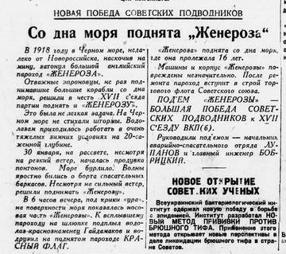
В результатах поиска выходит одна газета – «Пионерская правда», 1934, № 16).
Ведущий: «Молодцы, ребята! Вы нашли газету
«Пионерская правда». А теперь следующее задание № 2. Найдите в газете статью, в которой встречается отгаданное слово «Женероза», затем увеличьте масштаб до 50 процентов, приложите к монитору компьютера предложенный вам ключ,
чтобы расшифровать название книги. И запомните год выпуска газеты.
(Дети кликают по газете (обложке или названию) и открывается карточка с данными газеты, в которой в том
числе указан и год выпуска. Затем нажимают кнопку
«Перейти к просмотру»).

Slide 6
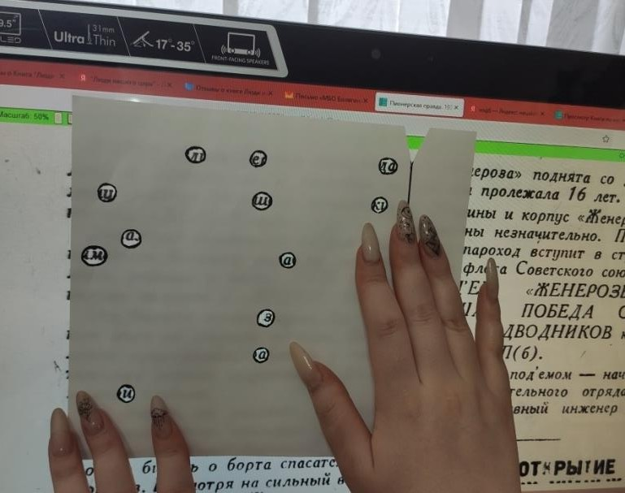
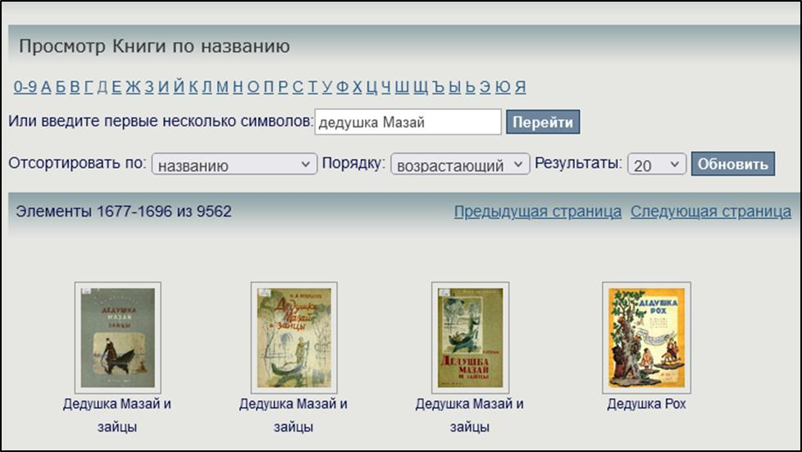
Затем ребята увеличивают масштаб, прикладывают ключ. Сквозь отверстия видны буквы, которые складываются в название книги –
«Дедушка успешной участников задание.
Мазай и зайцы». После
расшифровки получает
команда следующее
Ведущий: Отлично! Вы верно расшифровали название книги! Ответьте на вопрос задания № 3 и найдите книгу
«Дедушка Мазай и зайцы», изданную в тот же год, что и газета из предыдущего задания.
(Дети вспоминают, что газета из предыдущего задания была издана в 1934
году. Затем переходят в раздел «Книги» НЭБ. Дети, в поисковой строке вводят запрос «Дедушка Мазай».

Slide 7
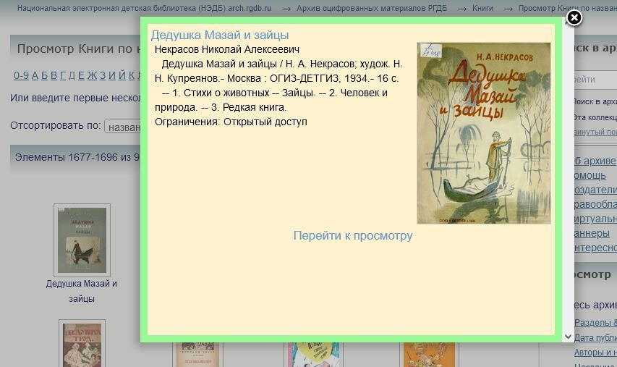
(Нажимают на книгу (обложку или название), чтобы открыть карточку книги, в которой указан год издания. Когда находят нужную книгу, нажимают кнопку
«Перейти к просмотру».
Перед следующим заданием ведущий даёт детям время на знакомство с книгой.
Ведущий: «Отлично! Переходим к заданию 4. Вам нужно найти статью об авторе этой книги «Дед Мазай и зайцы» в журнале «Пионер», № 1946, № 12».
(Участники команды переходят в раздел «Журналы» НЭБ.Дети, в поисковой строке вводят запрос «Некрасов». Выбирают в результатах поиска журнал
«Пионер», 1946, № 12.

Slide 8
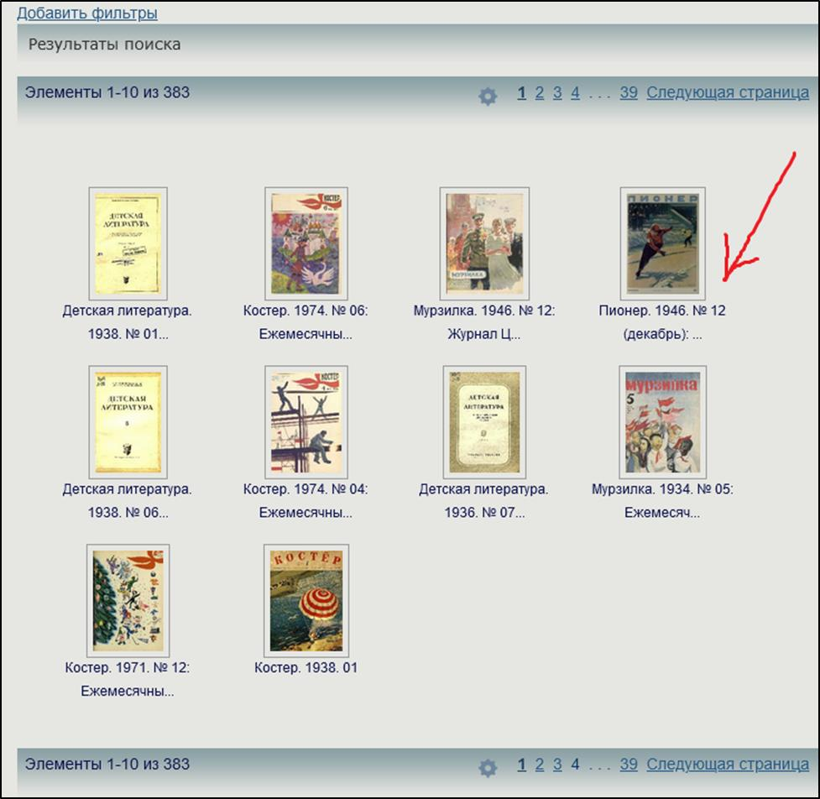
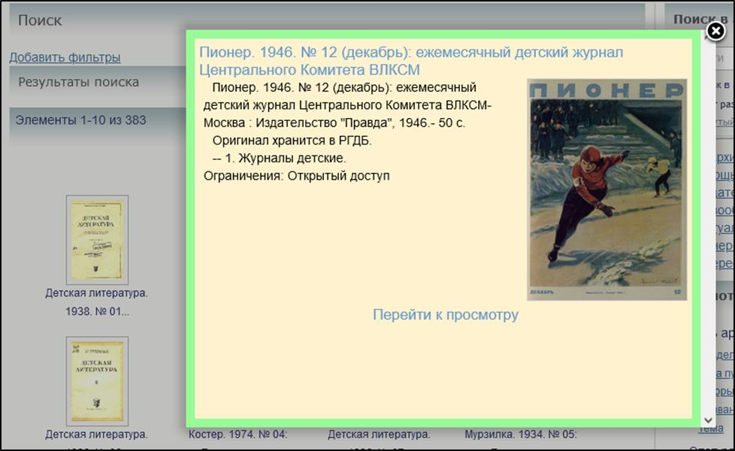

Slide 9
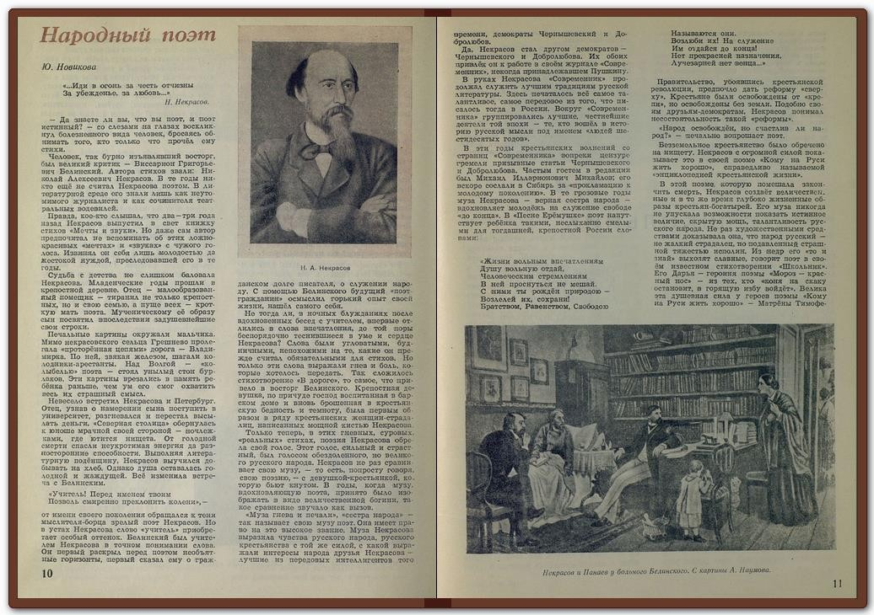
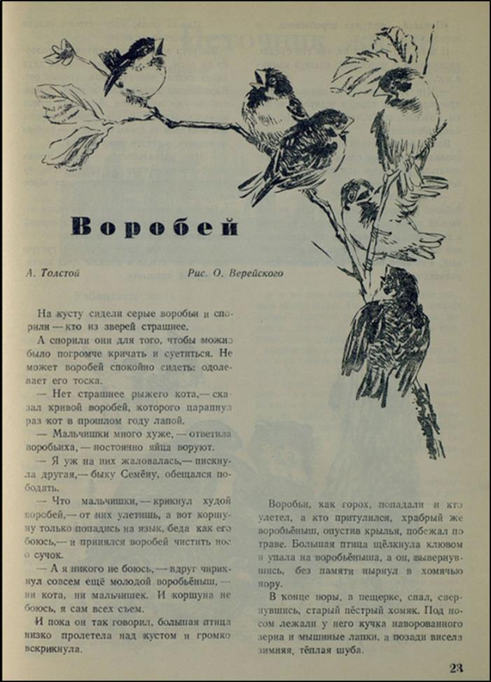
Ребята листают журнал и находят нужную статью. После её прочтения получают следующее задание).
Ведущий: Молодцы, ребята! А вот вам задание № 5.
найдите рассказ Алексея Толстого про маленькую птичку.
В журнале «Пионер»
Дети листают журнал и находят рассказ «Воробей».

Slide 10
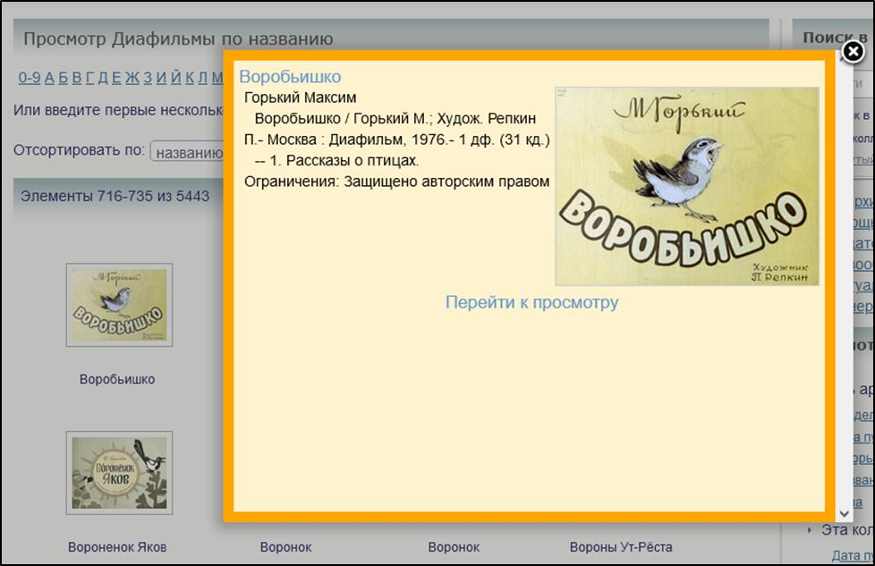
Ведущий: Воробьи – маленькие птички, которых можно встретить в любом городе. Они живут рядом с людьми и очень любопытны. Воробьи стали героями многих сказок и рассказов русских писателей. Например, Максим Горький написал историю про маленького и несмышленого воробья, который еще не умел летать –
«Воробьишко». А вот и следующее задание для вас.
Задание № 6. Вы уже знаете, что такое диафильмы. Я предлагаю найти и посмотреть диафильм по рассказу Максима Горького «Воробьишко». Художник-
иллюстратор этого диафильма Петр Репкин.
(Ребята переходят в раздел «Диафильмы» НЭБ. Дети, в поисковой строке вводят запрос «Воробьишко». Далее нажимают на диафильм, открывается карточка со всеми данными, в которой дети ищут художника Репкина. Находят
нужный диафильм и нажимают кнопку «Перейти к просмотру»).
После просмотра диафильма ведущий задаёт последний вопрос: как зовут главного героя произведения? (Пудик).
Ведущий: Ребята, вы отлично справились со всеми заданиями! Молодцы! Теперь вы знаете, как находить книги в детской электронной библиотеке. Вы можете выбрать книгу по названию, автору или жанру. Также вы можете использовать поиск, чтобы найти книгу по ключевым словам. Помните, что в библиотеке есть не только книги, но и газеты, журналы и диафильмы. Электронная библиотека регулярно пополняется новыми материалами, так что заходите почаще!

Slide 11

Это просто!

